Slide 1
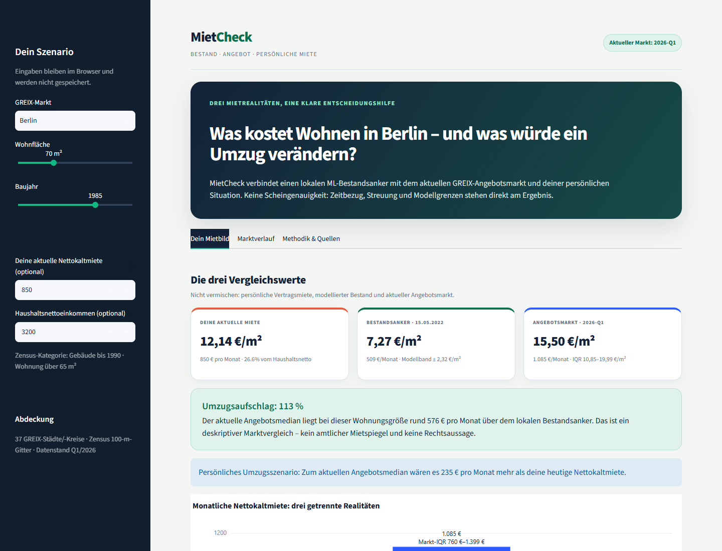
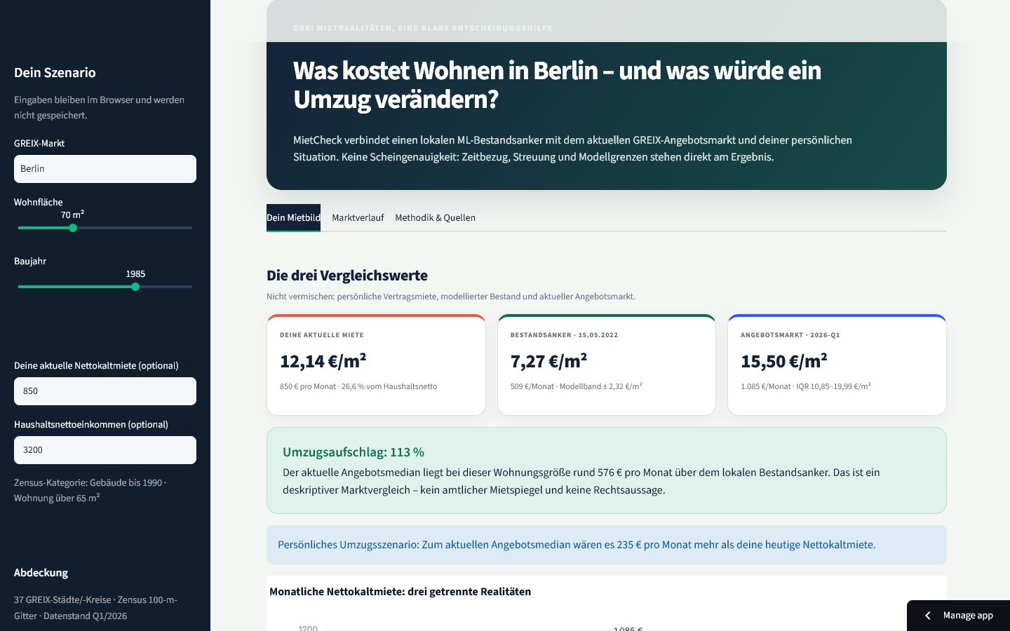
MietCheck
Q → U → A¹/A²/A³ → C → K
MietCheck. Von Big Data zur Entscheidung.
2,06 Mio. Zensuszeilen, räumlich validiertes Machine Learning und aktuelle GREIX-Angebotsmieten.
Nele Knaak · Matrikel-Nr.: [EINTRAGEN] Prüfer/in: [EINTRAGEN] · Abgabe: [TT.MM.JJJJ]
Notes:
Zeit: ca. 35 Sekunden.
MietCheck führt durch den vollständigen QUA³CK-Prozess. Die App wird in dieser Präsentation mit verifizierten Screenshots gezeigt; eine Live-Demo ist nicht erforderlich.

Slide 2
Q · Forschungsfrage: Was kostet ein Umzug wirklich?
Wie groß ist die Lücke zwischen lokalem Bestand, aktuellem Angebot und persönlicher Mietbelastung?
BESTANDSANKER
ANGEBOTSMARKT
PERSÖNLICH
15.05.2022
2026-Q1
Deine Miete
ML-Schätzung im lokalen Zensus-Wohnungsbestand
GREIX-Median plus Marktstreuung heutiger Inserate
Vertragsmiete, Fläche und Haushaltsnettoeinkommen
USP: Der Umzugsaufschlag verbindet die drei Realitäten – mit Datenstand, Markt-IQR und Modellband.
2
Notes:
Zeit: ca. 55 Sekunden.
Die Forschungsfrage trennt bewusst drei Messkonzepte. Der Umzugsaufschlag ist ein deskriptiver Vergleich und keine zulässige oder faire Miete.

Slide 3
Q · Der USP ist die Kombination – mit klaren Gates
Kein geprüftes Angebot verbindet Bestand, aktuellen Markt, persönliche Belastung, Unsicherheit und offene ML-Methode.
Angebot | Bestand | aktuell | persönlich | Unsicherheit | offene ML-Methode
Destatis-Vergleich | Ja | Nein | Nein | Teilweise | Nein
Immowelt | Nein | Ja | Nein | Teilweise | Nein
Immolyze | unklar | Ja | Teilweise | nicht offen | Nein
Kommunale Mietspiegel | Ja | Nein | Nein | Ja | unterschiedlich
MietCheck | Ja | Ja | Ja | Ja | Ja
Q-Gates vor dem finalen Test: ≥2 Mio. Zeilen · ≥7 Kandidaten inkl. Baseline · Spatial Holdout · ≥15 % MAE-Gewinn.
3
Notes:
Zeit: ca. 55 Sekunden.
Der USP ist nicht ein weiterer Preisrechner. Die vier Go/No-Go-Regeln wurden vor dem finalen Test definiert, damit die Bewertung nicht nachträglich passend gemacht wird.

Slide 4
Q · Zielgruppen: Wer profitiert von MietCheck?
Vier Zielgruppen, vier Entscheidungen – dieselben drei Mietrealitäten werden jeweils anders relevant.
Zielgruppe & Entscheidung
Konkreter Mehrwert
Bestandsmietende · Bleiben oder umziehen?
eigene Miete vs. Bestand vs. aktuelles Angebot
Wohnungssuchende · Welche Mehrkosten sind plausibel?
Umzugsaufschlag in €/m², Euro und Prozent
Studierende & Berufseinsteigende · Wie belastet die Miete?
Kaltmietanteil am Haushaltsnettoeinkommen
Dateninteressierte · Wie unterscheiden sich Märkte?
Zeitreihe, Markt-IQR, Methodik und Grenzen
Entscheidungsunterstützung statt Scheingenauigkeit · persönliche Eingaben werden nicht gespeichert
4
Notes:
Zeit: ca. 45 Sekunden.
Vier Zielgruppen stehen für vier konkrete Entscheidungen: Bleiben oder umziehen, plausible Mehrkosten, persönliche Mietbelastung sowie Markt- und Methodenvergleich. Persönliche Eingaben werden nicht gespeichert.

Slide 5
U · 2,06 Mio. Rasterwerte – mit prüfbarer Herkunft
Sieben Zensusprodukte bilden die ML-Basis; GREIX bleibt zeitlich und methodisch getrennt.
2,06 Mio.
1,18 Mio.
2026-Q1
Modellzeilen
eindeutige Zellen
aktuelle Referenz
Ziel × Baualter × Wohnungsgröße
100-m-Gitter mit räumlicher Struktur
37 lokale Märkte + Deutschland
offizielle URLs
SHA-256-Hashes
Missingness < 1 %
reproduzierbarer Join
Quellen: Statistische Ämter des Bundes und der Länder, Zensus 2022; Kiel Institut / VALUE; eigene Verarbeitung.
5
Notes:
Zeit: ca. 55 Sekunden.
Das Trainingsziel ist die Zensus-Bestandsmiete zum Stichtag 15. Mai 2022. GREIX aktualisiert nur die Marktseite der App und wird nicht fälschlich in das historische Trainingsziel gemischt.

Slide 6
U · StandardScaler: fit nur im Trainingsfold
Große Einheiten dürfen Ridge, SVM und MLP nicht dominieren – und der Scaler darf keine Testinformation sehen.
RAW
I
FIT
z
≈0
≈1
HGB
Rohdaten
Imputation
Scaler fit
Skalierung
Mittelwert
Streuung
Ausnahme
Meter, Anzahl, Prozent
Median nur im Trainingsfold
μtrain und σtrain
z = (x−μ) / σ
skalierte Features um 0
Standardabw. um 1
Bäume brauchen keinen Scaler
Pipeline: Imputer → StandardScaler → Ridge / LinearSVR / RBF-SVR / MLP · kein Leakage
6
Notes:
Zeit: ca. 80 Sekunden.
StandardScaler nutzt ausschließlich Mittelwert und Standardabweichung des jeweiligen Trainingsfolds. Das ist für Ridge, SVM und MLP nötig. Entscheidungsbaum, Random Forest und HGB sind gegenüber monotoner Skalierung invariant; der HGB-Champion speichert deshalb bewusst keinen unnötigen Scaler.

Slide 7
A · Räumliche Blöcke verhindern Daten-Leakage
Benachbarte 100-m-Zellen sind ähnlich: MietCheck trennt deshalb ganze 25-km-Räume.
Entwicklung
Kalibrierung
Finaler Test
1.518.322
263.789
276.458
465 Raumblöcke
99 Raumblöcke
99 Raumblöcke
A¹ Auswahl, A² Features und A³ Tuning
nur für conformale Modellbänder
genau einmal für C ausgewertet
0 gemeinsame 25-km-Blöcke zwischen den drei Teilmengen
7
Notes:
Zeit: ca. 65 Sekunden.
Ein Random Split würde räumliche Nachbarschaft in Train und Test verteilen. Die drei Hash-dokumentierten Blockmengen überschneiden sich nicht.

Slide 8
A¹ · Sieben Kandidaten auf identischen Spatial Folds
1,305 €/m²
HGB: niedrigster mittlerer CV-MAE
SVM + Baum
klassische Verfahren explizit geprüft
HGB gewinnt. Random Forest bleibt Challenger; exakter RBF-SVR ist bei 600k nicht skalierbar.
600.000 Zeilen · 3-Fold GroupKFold · gleicher Sample/gleiche Raumblöcke · reports/algorithm_benchmark.json.
8
Notes:
Zeit: ca. 80 Sekunden.
Sieben Kandidaten inklusive Baseline, LinearSVR und einzelner Decision Tree laufen auf denselben 600.000 Zeilen. Der RBF-SVR wird ergänzend auf 10.000 räumlich validierten Zeilen geprüft, weil exakte Kernel-SVR superlinear skaliert.

Slide 9
A²/A³ · Features anpassen, acht HGB-Varianten tunen
Lage liefert den größten Zusatznutzen; Kalibrierung und Test bleiben während des Tunings gesperrt.
MAE der vier Feature-Stufen
4 Stufen
Kategorien → Lage → Umfeld → Qualität
8 Tunings
automatisierte, reproduzierbare HGB-Suche
Gewählt: Kandidat 6 · 127 Blätter · learning_rate 0,06 · L2 = 5
Eigene Berechnung: reports/feature_ablation.json und reports/hgb_tuning.json.
9
Notes:
Zeit: ca. 75 Sekunden.
A² zeigt den inkrementellen Zusatznutzen der Feature-Gruppen. A³ vergleicht acht HGB-Konfigurationen ausschließlich auf Entwicklungsblöcken und berücksichtigt Mittelwert, Streuung und schlechtesten Fold.

Slide 10
C · Finaler Test: 38,3 % weniger Fehler
Das nominale 90-%-Intervall erreicht räumlich 86,8 % – und genau das zeigt die App.
MAE auf dem finalen Test
38,3 %
weniger MAE als die Kategorie-Baseline
86,8 %
empirische Coverage des nominalen 90-%-Bands
Keine 90-%-Garantie: räumlicher Verteilungswechsel verletzt perfekte Austauschbarkeit.
Eigene Berechnung auf 276.458 Zeilen aus 99 gesperrten Raumblöcken; reports/final_model_evaluation.json.
10
Notes:
Zeit: ca. 80 Sekunden.
Der unangetastete Test umfasst 276.458 Zeilen aus 99 Raumblöcken. MAE 1,413 €/m², R² 0,584 und 38,3 Prozent Verbesserung. Die empirische Coverage liegt bei 86,8 statt nominal 90 Prozent und wird nicht versteckt.

Slide 11
K · Dein Mietbild: drei Werte bleiben getrennt
Ergebnis statt Scheingenauigkeit
Bestandsanker, Angebot und persönliche Belastung mit klarer Zeitreferenz.
1 · Szenario eingeben
2 · drei Mietrealitäten
3 · Umzugsaufschlag
11
Notes:
Zeit: ca. 45 Sekunden.
Der Screenshot ersetzt die Live-Demo. Er zeigt das Berlin-Szenario, drei getrennte Mietwerte und den Umzugsaufschlag direkt am Ergebnis.

Slide 12
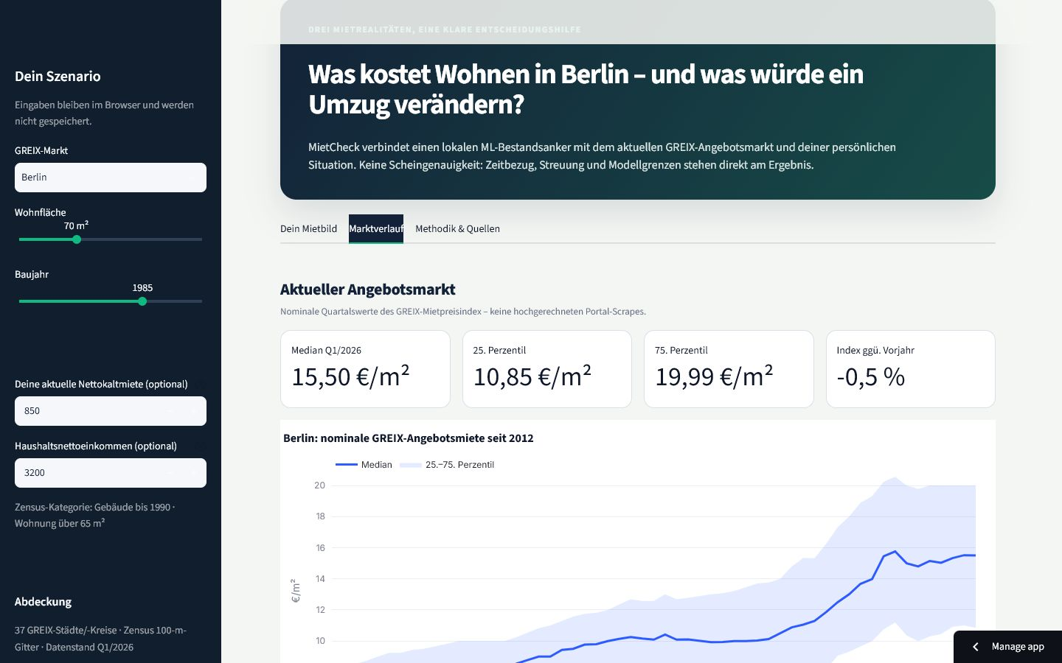
K · Marktverlauf: Aktualität und Streuung sichtbar
GREIX 2026-Q1 · unabhängig vom ML-Ziel
Der Angebotsmarkt aktualisiert die App, ohne den Zensus 2022 umzudeuten.
1 · Region wählen
2 · Quartalsverlauf
3 · Markt-IQR lesen
12
Notes:
Zeit: ca. 40 Sekunden.
Der zweite Screenshot zeigt, wie aktuelle GREIX-Quartale und der Markt-IQR die Angebotsseite erklären. Diese Streuung ist nicht dasselbe wie Modellunsicherheit.

Slide 13
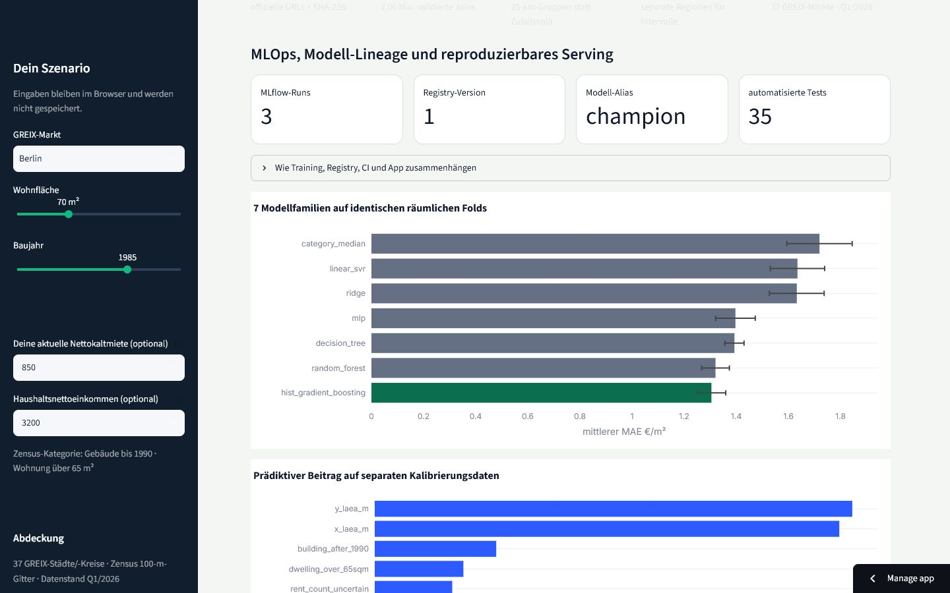
K · Methodik: Modellgüte, Quellen und Grenzen
Transparenz ist Teil des Produkts
Nutzer sehen Datenquellen, 7-Kandidaten-Vergleich, Testgüte und 86,8 % Coverage.
1 · Datenstand
2 · Spatial Holdout
3 · Coverage & Disclaimer
13
Notes:
Zeit: ca. 45 Sekunden.
Der Methodik-Screenshot belegt, dass die wissenschaftliche Nachweiskette in der App selbst sichtbar ist. Es gibt keine Live-Demo und damit kein Netzwerk- oder Login-Risiko.

Slide 14
C/K · Ein gutes Modell kennt seine Einsatzgrenze
MietCheck unterstützt Exploration und Umzugsentscheidungen – keine rechtliche Preisfeststellung.
Was fehlt?
Wie wird das abgefedert?
Ausstattung, Energiezustand, Etage und Mikrolage
keine adressgenaue oder rechtliche Behauptung
Zensus-Stichtag 2022 und räumlicher Shift
aktuellen GREIX-Markt separat ausweisen
Angebotsdaten außerhalb der GREIX-Märkte
keine fehlenden Regionen erfinden
nominale 90-%-Coverage nicht erreicht
empirische 86,8 % offen kommunizieren
Kein amtlicher Mietspiegel · keine Rechtsberatung · keine Bonitäts- oder Vermieterentscheidung
14
Notes:
Zeit: ca. 55 Sekunden.
Nicht beobachtete Wohnungsmerkmale, Zeitversatz, begrenzte GREIX-Abdeckung und Coverage-Unterdeckung stehen sichtbar in App, Model Card und Risk Assessment.

Slide 15
FAZIT · QUA³CK GESCHLOSSEN
Nicht eine „faire“ Miete. Eine nachvollziehbare Umzugsentscheidung.
2,06 Mio. Zeilen · StandardScaler verstanden · 7 Kandidaten · Spatial Holdout · 38,3 % Gewinn · 86,8 % Coverage
MietCheck übersetzt Big Data und ehrliches Machine Learning in einen echten persönlichen Mehrwert.
15
Notes:
Zeit: ca. 45 Sekunden.
Q definiert den Nutzen, U prüft Daten und Skalierung, A wählt und optimiert, C bewertet ehrlich, K überträgt das Wissen in die App. Genau diese geschlossene Kette ist das Ergebnis.

Slide 16
Backup · Quellen und Reproduzierbarkeit
Zensus 2022
GREIX Mietpreisindex
Statistische Ämter des Bundes und der Länder 100-m-Gitterdaten · Datenlizenz Deutschland – Namensnennung 2.0 Stichtag: 15.05.2022 · Veröffentlichung 2025
Kiel Institut für Weltwirtschaft auf Basis der VALUE Marktdatenbank Nominale Quartalswerte 2012-Q1 bis 2026-Q1 37 lokale Märkte plus Deutschlandreferenz
Reproduzierbar im Repository
Q ohne Analysecode · U/A/C vollständig ausgeführt 11/11 Codezellen ohne Fehler · JSON-Reports · GitHub Actions Model/Data/Risk Cards · MLflow Registry · Docker
scripts/ · notebooks/ · reports/ · models/ · tests/ · docs/DATA_CARD.md · docs/MODEL_CARD.md
16
Notes:
Backup-Folie für Quellen- und Reproduzierbarkeitsfragen. Die Primärquellen und der vollständige Laufweg sind im öffentlichen Repository dokumentiert.

